Slide 1
SKOR BAKU
1.Stanin
2.Skor
3.Skor
4.Skor
huruf
z
T

Slide 2
STANIN
Pada stanin, kurva halus data dibagi dalam sembilan kelompok
yang jaraknya (Lebarnya) per kelompok sebesar setengah
deviasi baku.
Kelompok 1 sampai kelompok 9, mulai dari data paling kecil,
berturut-turut disebutStanin 1, stanin 2, dan setersusnya sampai
stanin 9.

Slide 3
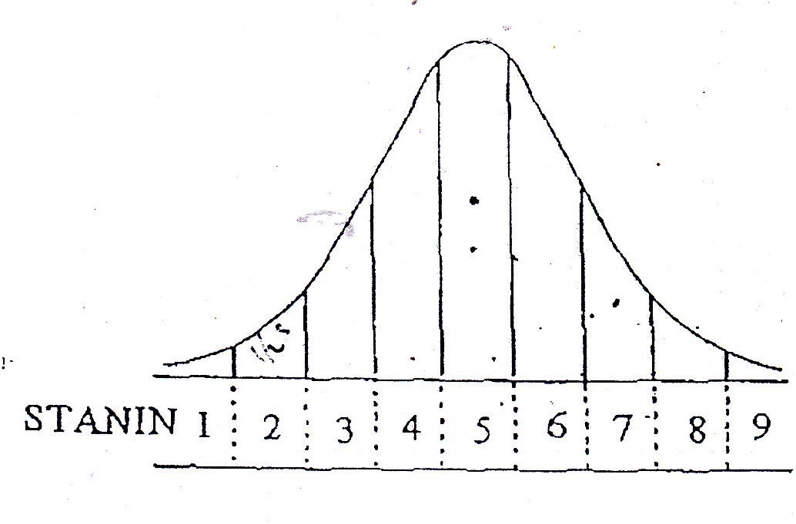

Slide 4
Tentukan batas-batas setiap stanin terlebih dahulu sebelum menantukan letak suatu nilai ada pada stanin berapa (Lihat buku statistika hal ...)
Tugas 1:
Datalah tinggi badan semua mahasiswa
dikelasmu. Kemudian tentukan tinggi badan
kamu ada pada stanin berapa!

Slide 5
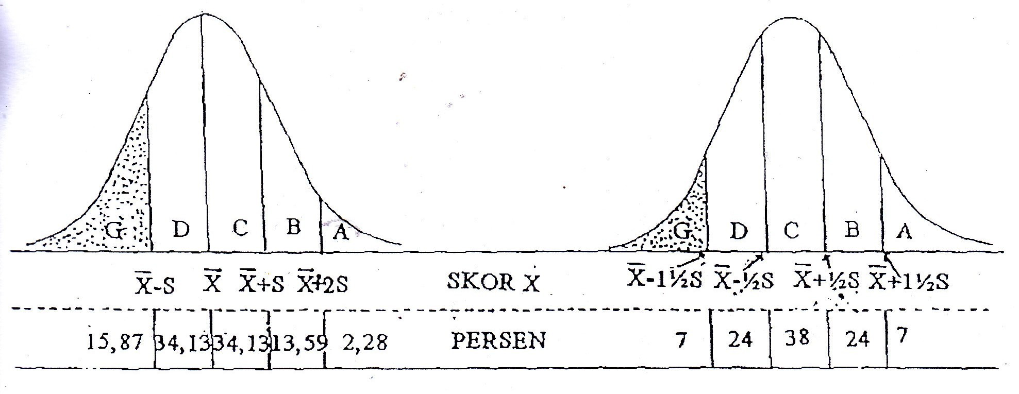
SKOR HURUF

Slide 6
Tugas 2:
Datalah tinggi badan semua
mahasiswa dikelasmu. Kemudian
tentukan tinggi badan kamu ada di
skor huruf apa!

Slide 7
SKOR Z
Kurtosis =
keruncingan
Skewness =
kemi
ringan
χ+3s χ +2s χ -s
χ
χ +s χ +2s χ +3s
68%
95%
99%

Slide 8
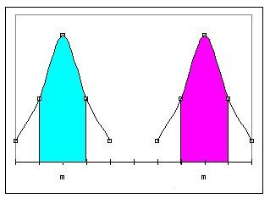
TRANSFORMASI DARI NILAI X KE Z
Transformasi dari X
ke Z
x
z
Di mana nilai Z:
Z = X - μ
σ

Slide 9
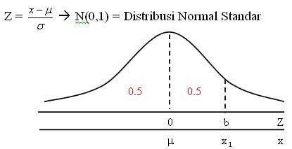
Z > 0 jika x > μ
Z < 0 jika x < μ
Simetri : P(0 ≤ Z ≤ b) = P(-b ≤ Z ≤ 0)

Slide 10
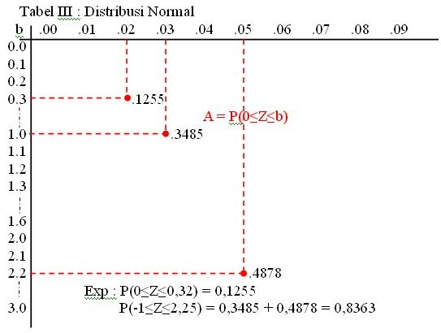

Slide 11
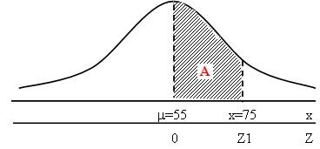
Contoh :
1.
Diketahui data berdistribusi normal dengan
mean μ A 55 dan deviasi standar
A
15
a)
P(55≤x≤75)
A
A
A A
P(0≤Z≤1,33)
0,4082
(Tabel
lll)
Atau
Tabel
lll A A 0,4082

Slide 12
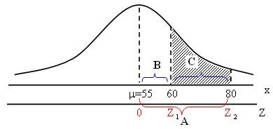
b)
P(6Ϭ≤x≤8Ϭ) A
A
A A
P(Ϭ,33≤Z≤ ,67)
P(Ϭ≤Z≤ ,67) – P(Ϭ≤Z≤Ϭ,33)
Ϭ,45 5
–
Ϭ, 93
A
Ϭ,3 3
Z A
A
Ϭ,33 l B
A Ϭ, 93
Z A
C A l
A
– B A ,ϯ ϯ
,67 l l
A Ϭ,45 5

Slide 13
c) P ϰ AxA )A A A B
A
A P - , AZA ,ϯϯ)
A P - , AZA ) A P AZA ,ϯϯ) A
,ϯϰ A , 9ϯ
A ,ϰ7 ϱ
Atau : Z A ,
l A A ,ϯϰ
Z A
l B A , 9ϯ
A -
A ,ϯϯ

Slide 14
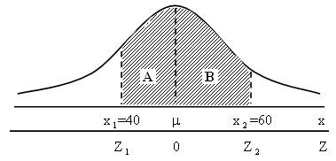
d) P x A ϰ ) A ,ϱ – A
A ,ϱ – ,ϯϰ
A , ϱ88

Slide 15
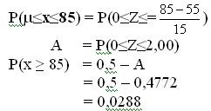
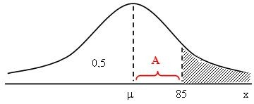
e. p x A 8ϱ)
f p x ≤ 8ϱ) A ,ϱ A A
A ,ϱ A ,ϰ77
A ,977

Slide 16
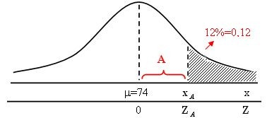
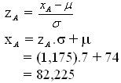
)
Diketahui rata-rata hasil ujian adalah 7ϰ dengan simpangan
baku 7. Jika nilai-nilai peserta ujian berdistribusi normal dan
% peserta nilai tertinggi mendapat nilai A, berapa batas
nilai A yang terendah ?
Jawab:

Slide 17
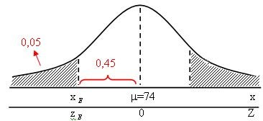
Jika ϱA peserta terendah mendapat nilai E,
berapa batas atas nilai E ?

Slide 18
P x A ) A ,ϰϱ
P Z A ) A - , ϰϱ l x<μ)
A
A - , ϰϱ).7 A 7ϰ
A ,ϰ8ϱ
A
A
A
.σ
A μ

Slide 19
CONTOH SOAL
Skor hasil seleksi dari penerimaan mahasiswa baru di
rata-rata dan simpangan baku . Jumlah
memperoleh skor 8ϱ ke atas, ada berapa orangkah
beasiswa, berapa jumlah mahasiswa yang mendapat
F. Jika akan dipilih A mahasiswa terbaik, tentukan
skor terletak di tengah distribusi
sebuah perguruan tinggi berdistribusi normal dengan
pendaftar sebanyak ϯ
orang.
D.
Jika yang diterima adalah pendaftar
yang diterima?
yang
b.
Jika yang mendapat skor di atas
beasiswa tersebut?
ϱ
akan
mendapat
batas sor terendah yang harus diperoleh mahasiswa?
Tentukan skor tertinggi dan terendah sehingga 7ϱA
d.

Slide 20
SKOR T
T A Z X A ϱ

Slide 21
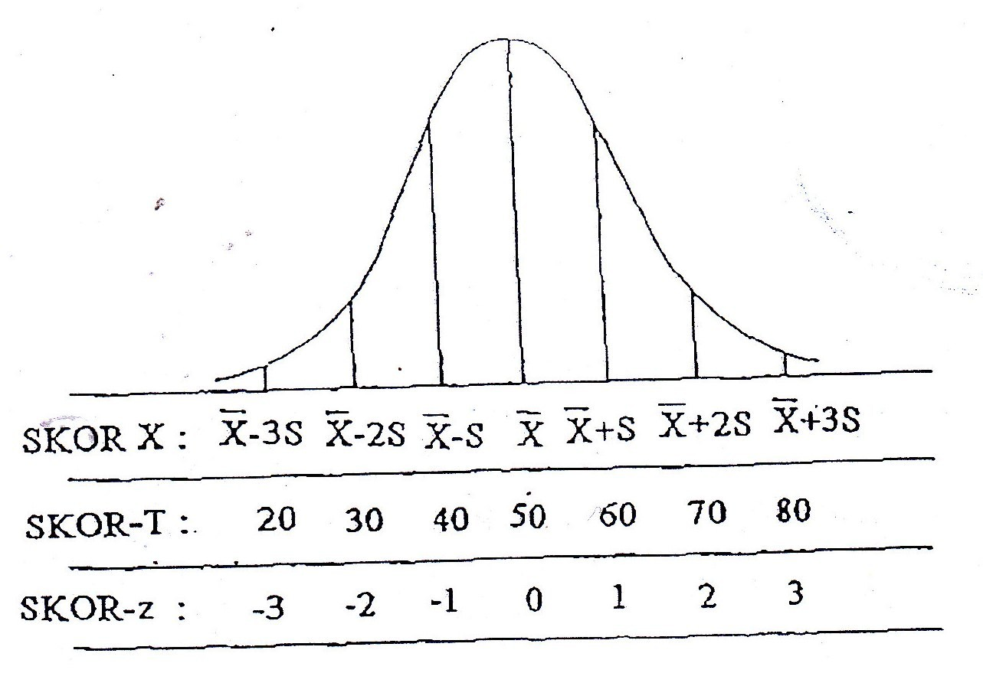
Hubungan antara Skor X skor-Z skor-T

